Slide 1


Муниципальное бюджетное дошкольное образовательное учреждение детский сад комбинированного вида «Сказка» г. Болотного Болотнинского района Новосибирской области
Мастер- класс: «Инновационные формы просвещения родителей детей дошкольного возраста»
Попова Т.А., заместитель заведующего по ВМР

Slide 2






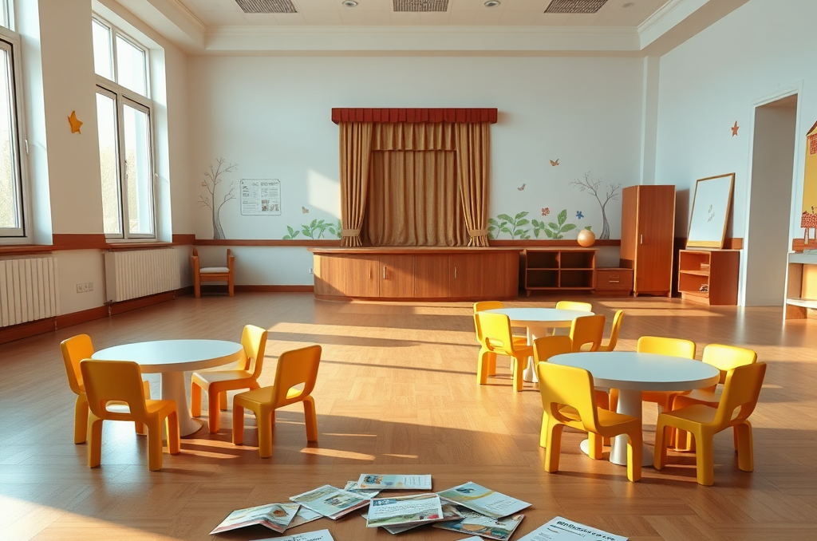
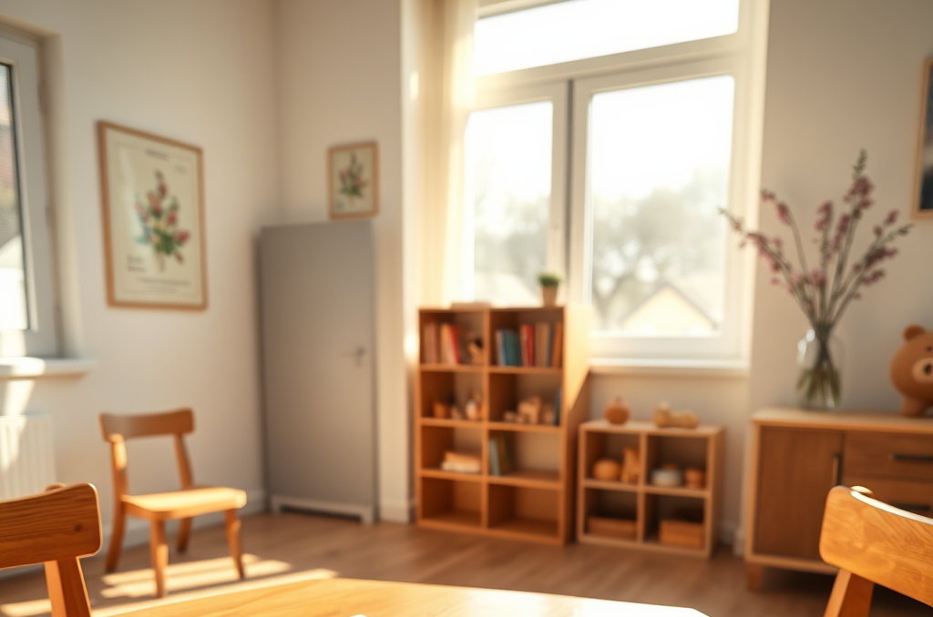
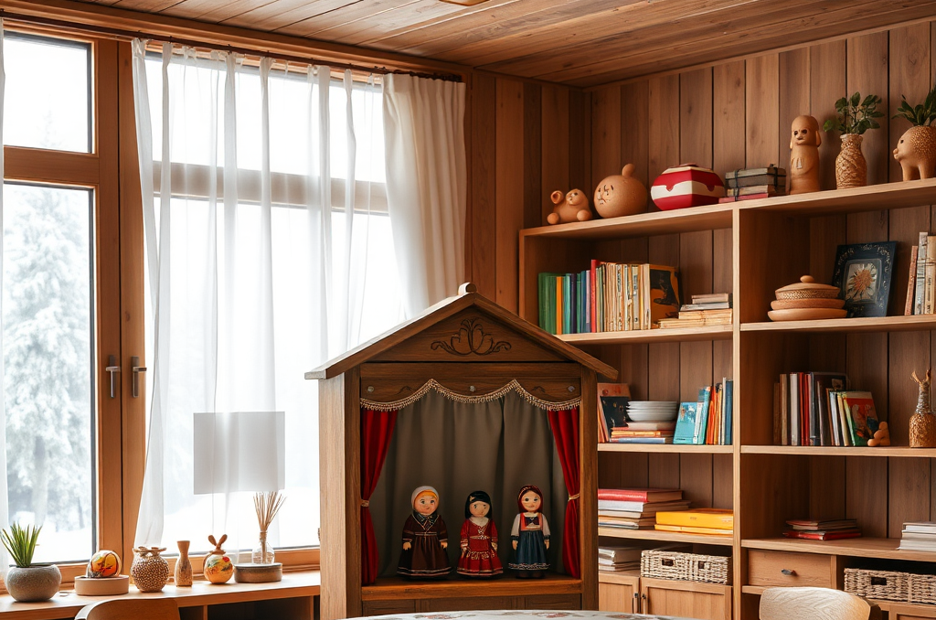
Традиционные трудности в коммуникации с родителями
Низкая активность родителей
Родители воспринимают информацию формально, что снижает эффективность обмена знаниями.
Отсутствие эмоционального отклика
Общение лишено вовлеченности и эмоций, что снижает мотивацию родителей.
Необходимость
новых форматов
Требуются инновационные, интерактивные методы работы, способствующие активному участию семей.
3

Slide 3

Педагогический театр
эффективная просветительская форма совместной творческой деятельности педагогов, детей и родителей, для решения широкого спектра актуальных педагогических задач через создание и демонстрацию театрализованных представлений, выступает как практический метод повышения педагогической культуры и просвещения родителей.

Slide 4

Педагогический театр: сущность и цели
Совместная творческая деятельность педагогов, детей и родителей через театрализованные представления, направленная на решение образовательных задач.
Повышение педагогической культуры родителей и формирование у них позитивного опыта через эмоциональное и доступное взаимодействие.
Развитие эффективного диалога «детский сад – семья» для укрепления взаимопонимания и поддержки воспитательного процесса.
Профилактика ошибок в семейном воспитании и создание единого образовательного пространства для гармоничного развития ребёнка.

Slide 5








Варианты педагогических спектаклей
Сказки с моралью
Анимационные авторские ролики
снятые детьми вместе с педагогами анимационные фильмы по мотивам литературных произведений, или заимствованные серии мультфильмов, которые раскрывают ту или иную воспитательную проблему.
Переработка классических сказок с педагогическим выводом или воспитательным подтекстом.
Мини-спектакли по актуальным проблемам
Театр-вопрос-ответ
Короткие постановки, раскрывающие важные темы воспитания.
Интерактивные постановки с последующим вовлечением родителей в обсуждение, стимулирующим обмен опытом и рекомендациями.

Slide 6


2. Выбор форматов
1. Определение проблемы
6. Интерактивный элемент
4. Краткое описание сюжета
Алгоритм создания сценария педагогического спектакля
3. Герои
5. Вывод,
мораль

Slide 7
Положительные эффекты
Родители
Дети
Педагоги
Получение информации в доступной и запоминающейся форме.
Эмоциональное переживание и рефлексия.
Формирование нового взгляда на привычные вещи.
Развитие ответственного родительства.
Снятие напряжения и стереотипов.
Активное участие в общественно-полезной деятельности.
Развитие коммуникативных навыков.
Формирование чувства причастности к жизни ДОУ.
Повышение эффективности просветительской работы.
Укрепление авторитета ДОУ.
Развитие творческого потенциала.
Создание позитивной атмосферы в детском коллективе.
3

Slide 8
Риски
Травмирующие или чувствительные темы
Риск: затрагивание травмирующих семейных ситуаций (насилие, утраты) без подготовки может навредить участникам.
Низкая вовлеченность или сопротивление родителей
Риск: принудительное участие снижает эффект.
Смягчение: делать участие добровольным, предлагать разные форматы (наблюдение, обсуждение, мини‑вовлечение), учитывать занятость родителей.
Смягчение: заранее предупреждать о содержании; подключать педагога‑психолога; предлагать альтернативы для тех, кто не хочет участвовать.
Неподготовленность ведущих и низкое качество постановки
Риск: плохая режиссура сводит пользу к минимуму и может отбить желание участвовать.
Профессиональные границы и неверные советы
Риск: воспитатели в спектакле могут непреднамеренно давать медицинские, юридические или психотерапевтические рекомендации.
Смягчение: готовить ведущих, репетировать, использовать простые понятные сценарии, работать с методистом.
Смягчение: ограничиваться педагогическими практиками; при необходимости приглашать профильных специалистов.

Slide 9
2. Выбор форматов
1. Определение проблемы
6. Интерактивный элемент
4. Краткое описание сюжета
Алгоритм создания сценария педагогического спектакля
3. Герои
5. Вывод,
мораль

Slide 10
ЖЕСТ ДНЯ!

Slide 11
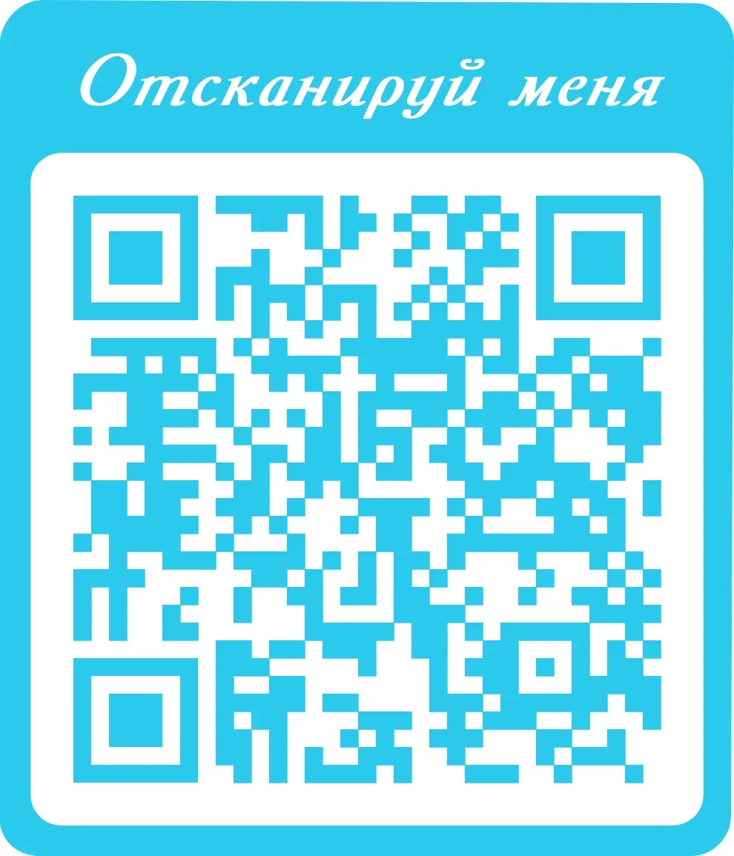
QR КОД

